Slide 1
Agence WebDesign
Présentation de la solution technique pour
l’application de restauration en ligne d’ExpressFood
05/12/2018

Slide 2
1. Votre entreprise
Une entreprise de restauration
Des chefs expérimentés
Un conditionnement à froid des plats
Dédiée à la livraison à domicile
2 plats et 2 desserts préparés par jour
Des livreurs qui maraudent en attente de commande
Une livraison en moins de 20 minutes

Slide 3
2. Cadre du projet
Une application pour la gestion des commandes
Permettant de modifier chaque jour les plats proposés
Capable de gérer un réseau de livreurs
De trouver le livreur le plus pertinent
De donner le temps estimé avant livraison

Slide 4
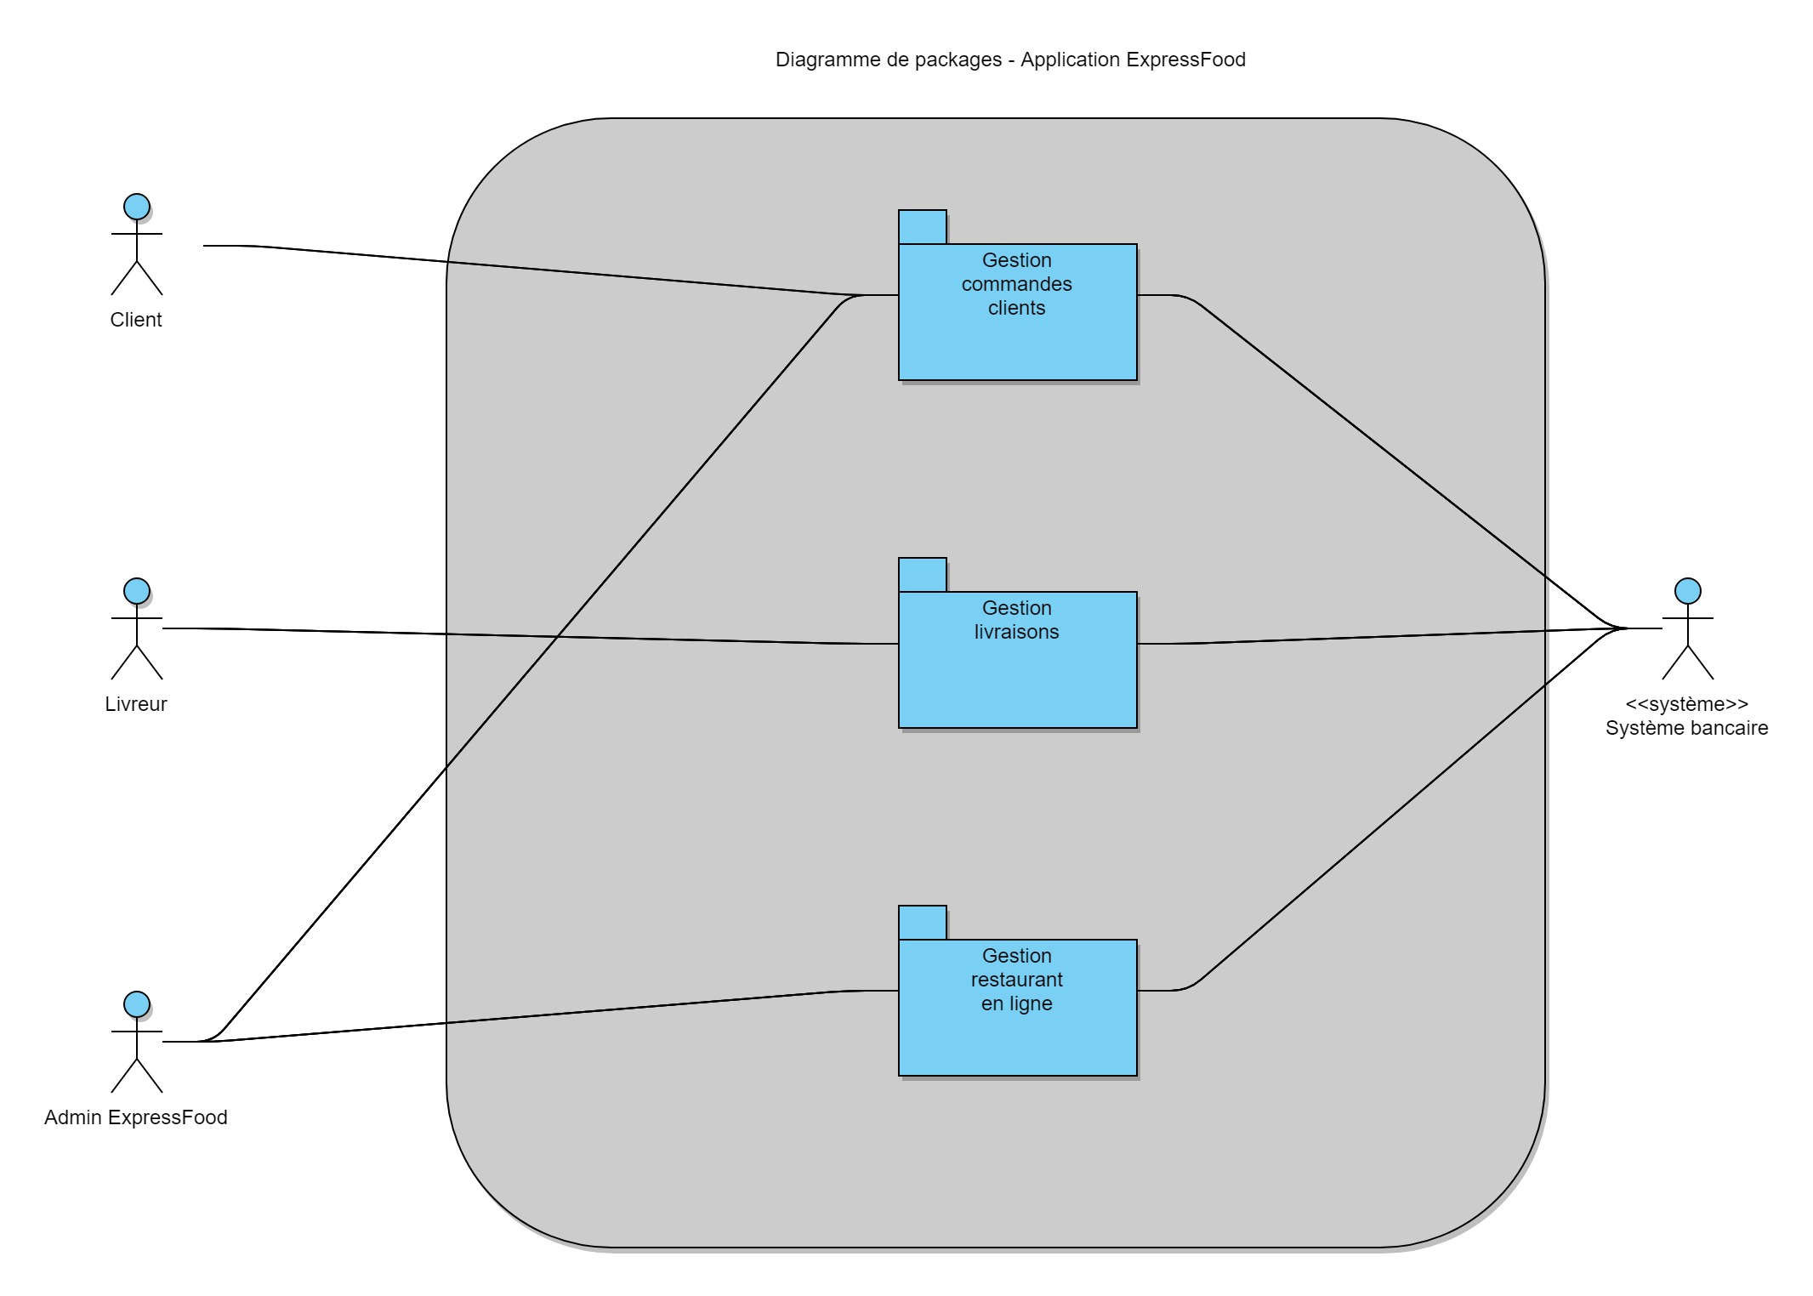
3. Diagramme de Packages
3 packages forment l’application :
Gestion commandes-clients
Gestion livraisons
Gestion restaurant en ligne
Avec 4 acteurs :
Client
Livreur
Admin ExpressFood
Banque
Et le site web en arrière-plan

Slide 5
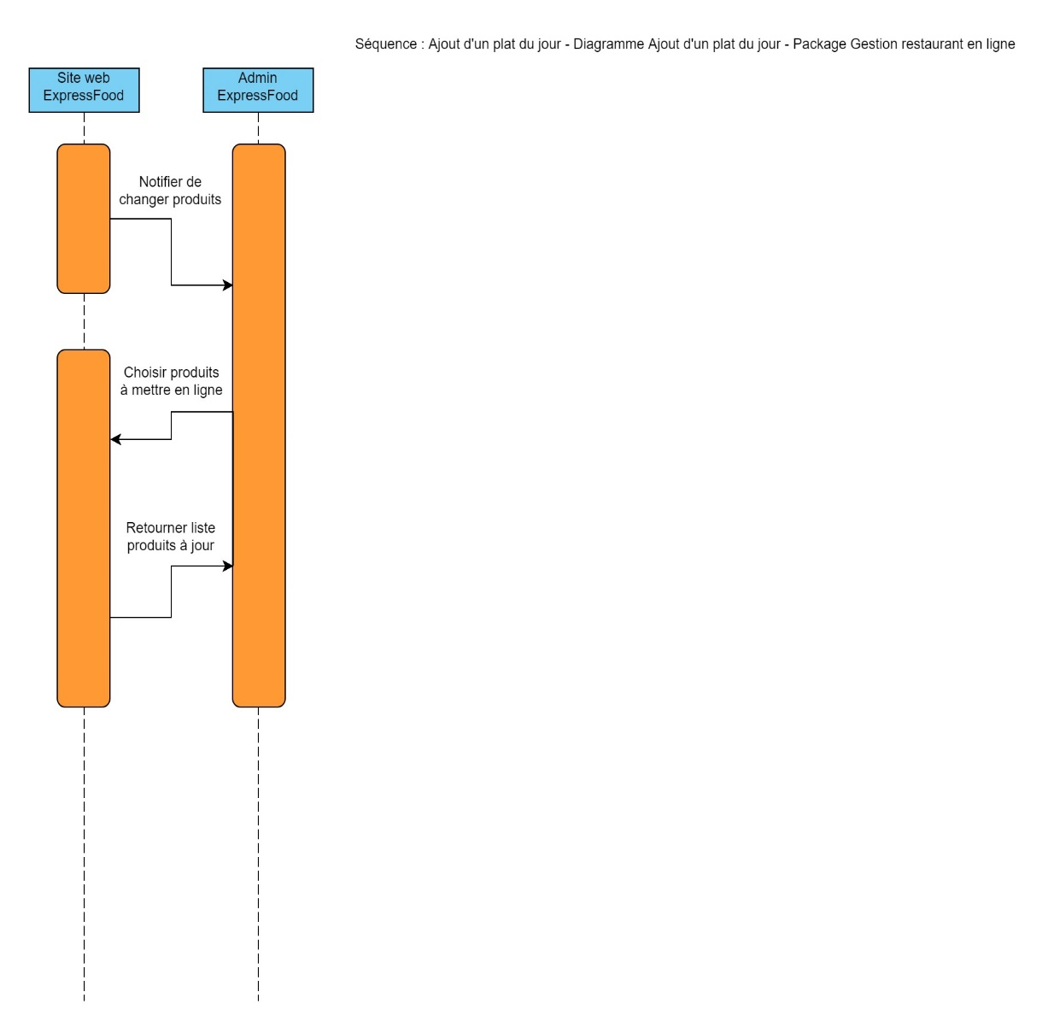
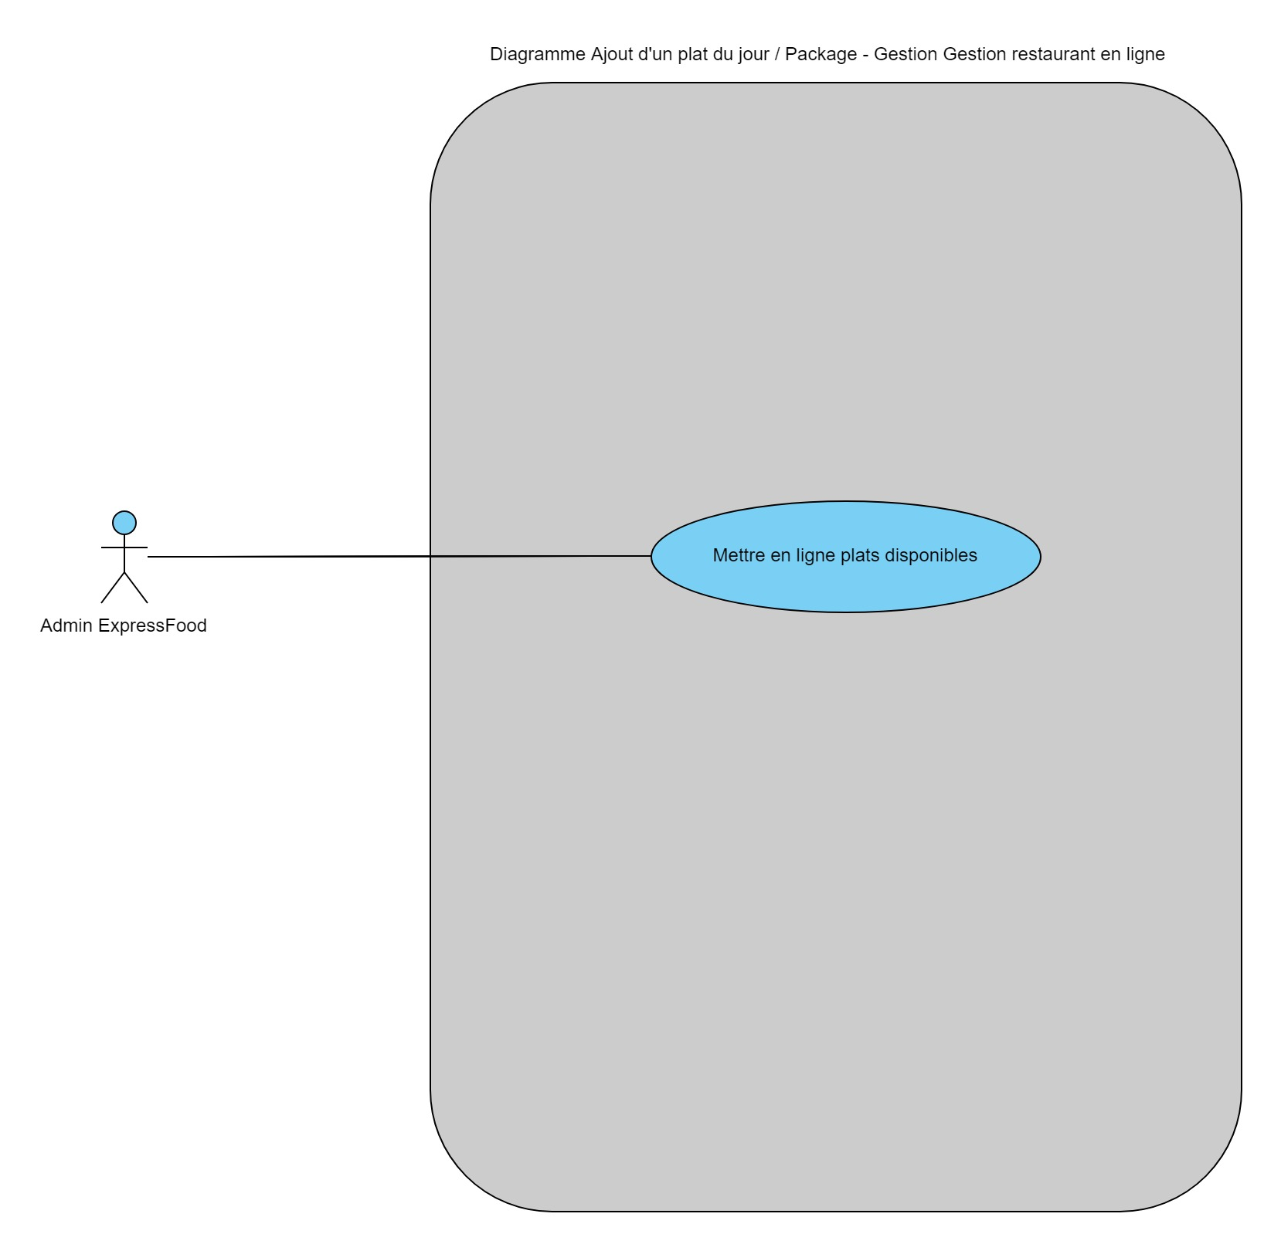
4.a) Diagrammes – Ajout d’un plat du jour

Slide 6
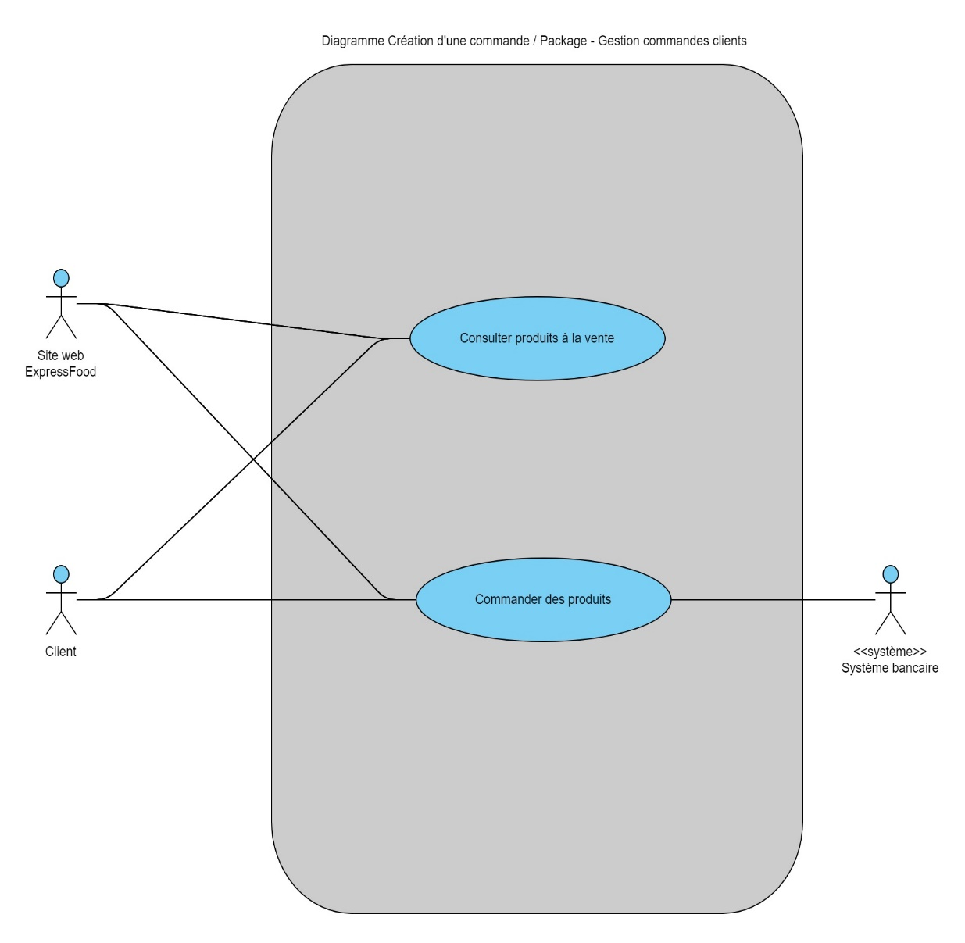
5.a) Cas d’utilisation – Création d’une commande

Slide 7
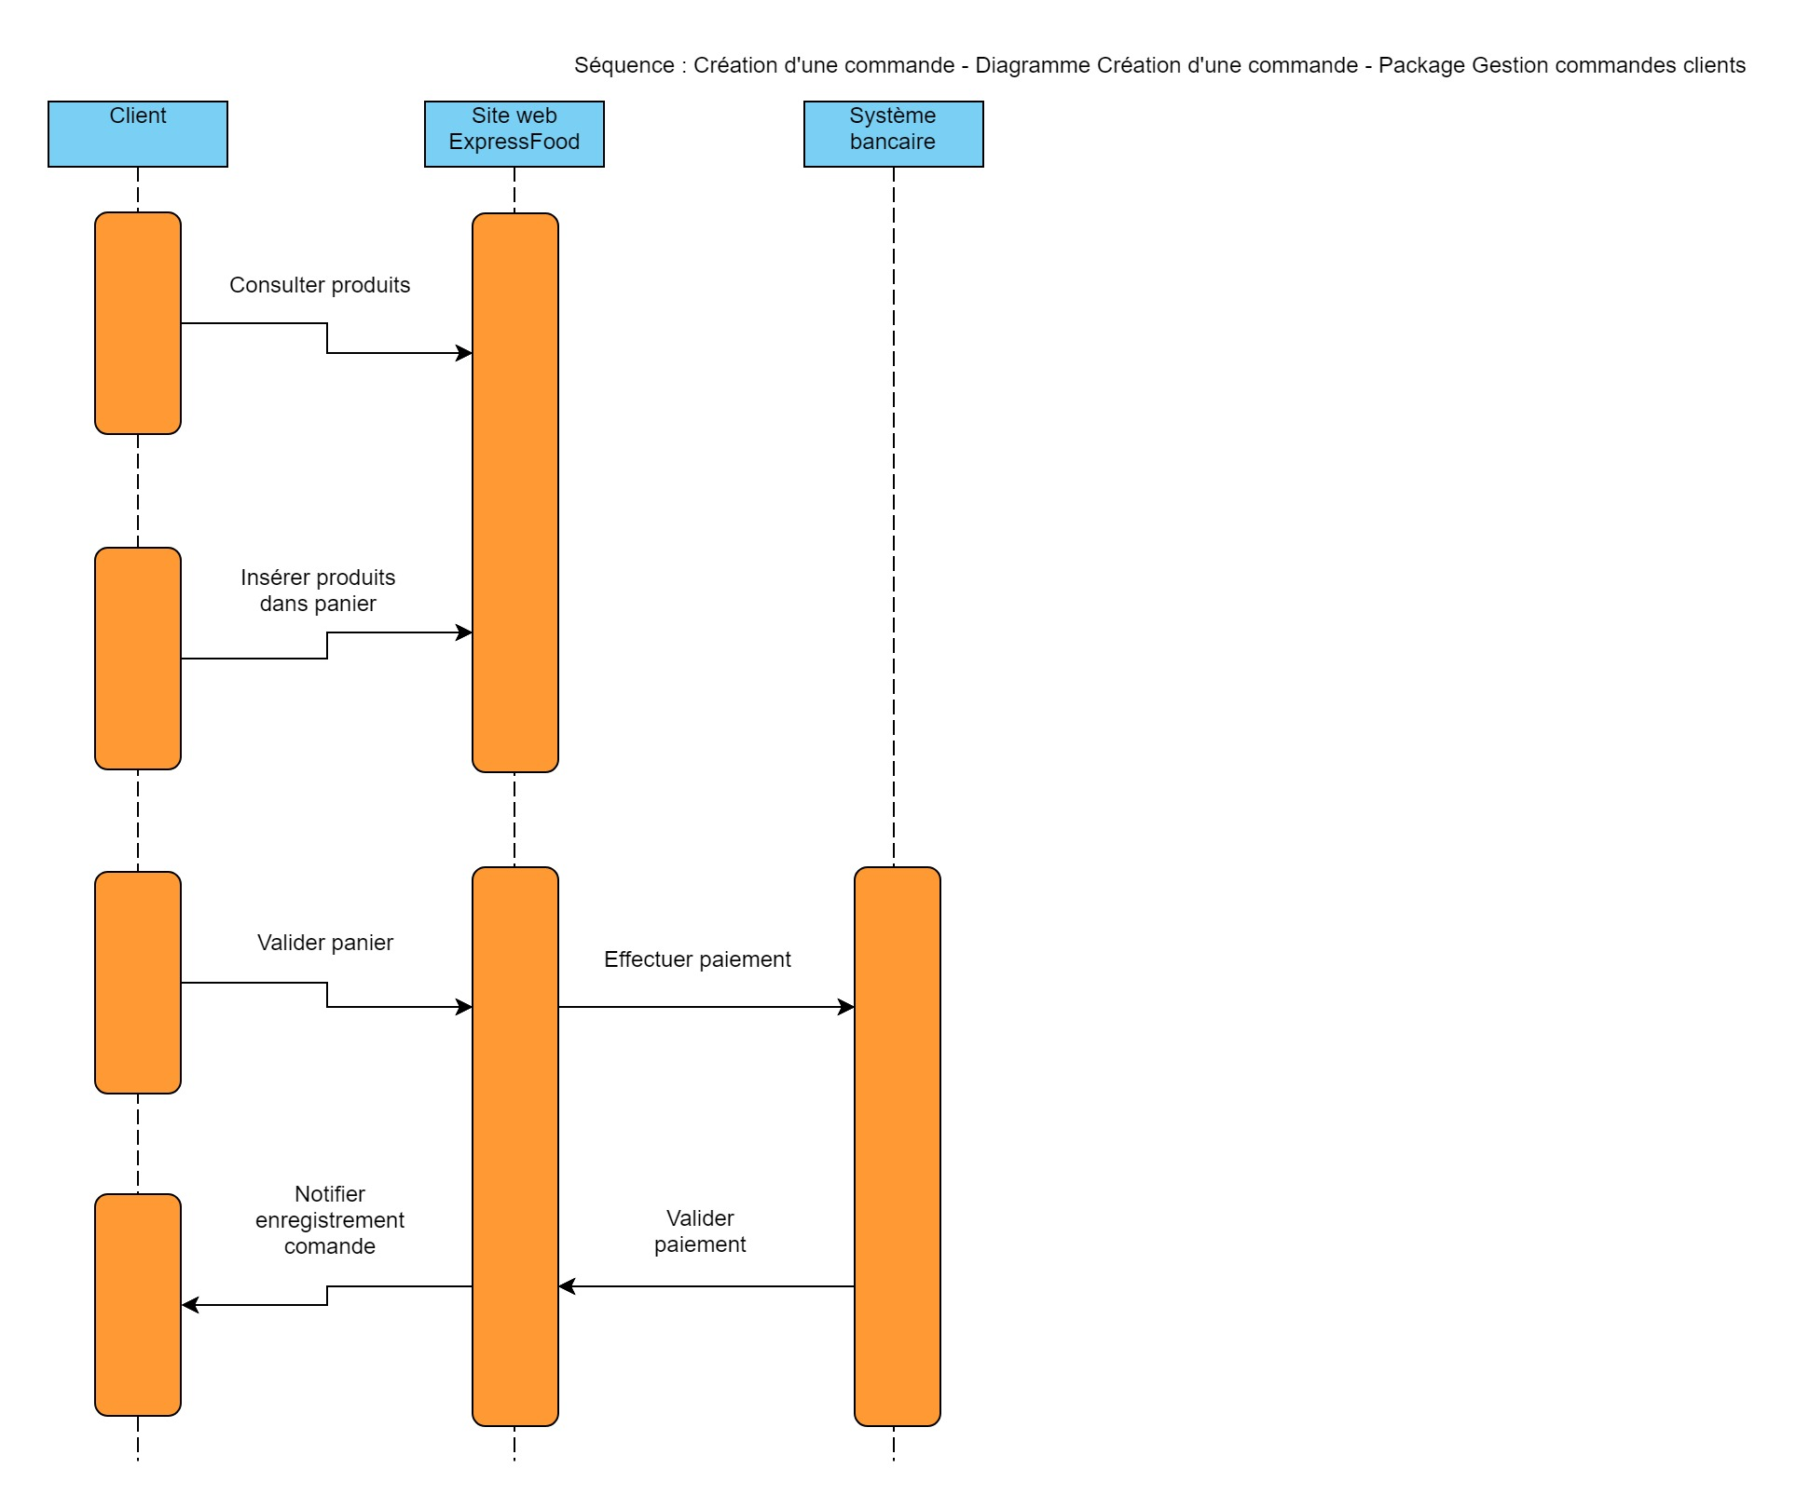
5.b) Séquences – Création d’une commande
3 acteurs :
Client
Site web
Banque
6 opérations
3 à l’initiative du client
2 du site web
1 de la banque
Empreinte bancaire, prélèvement à la livraison

Slide 8
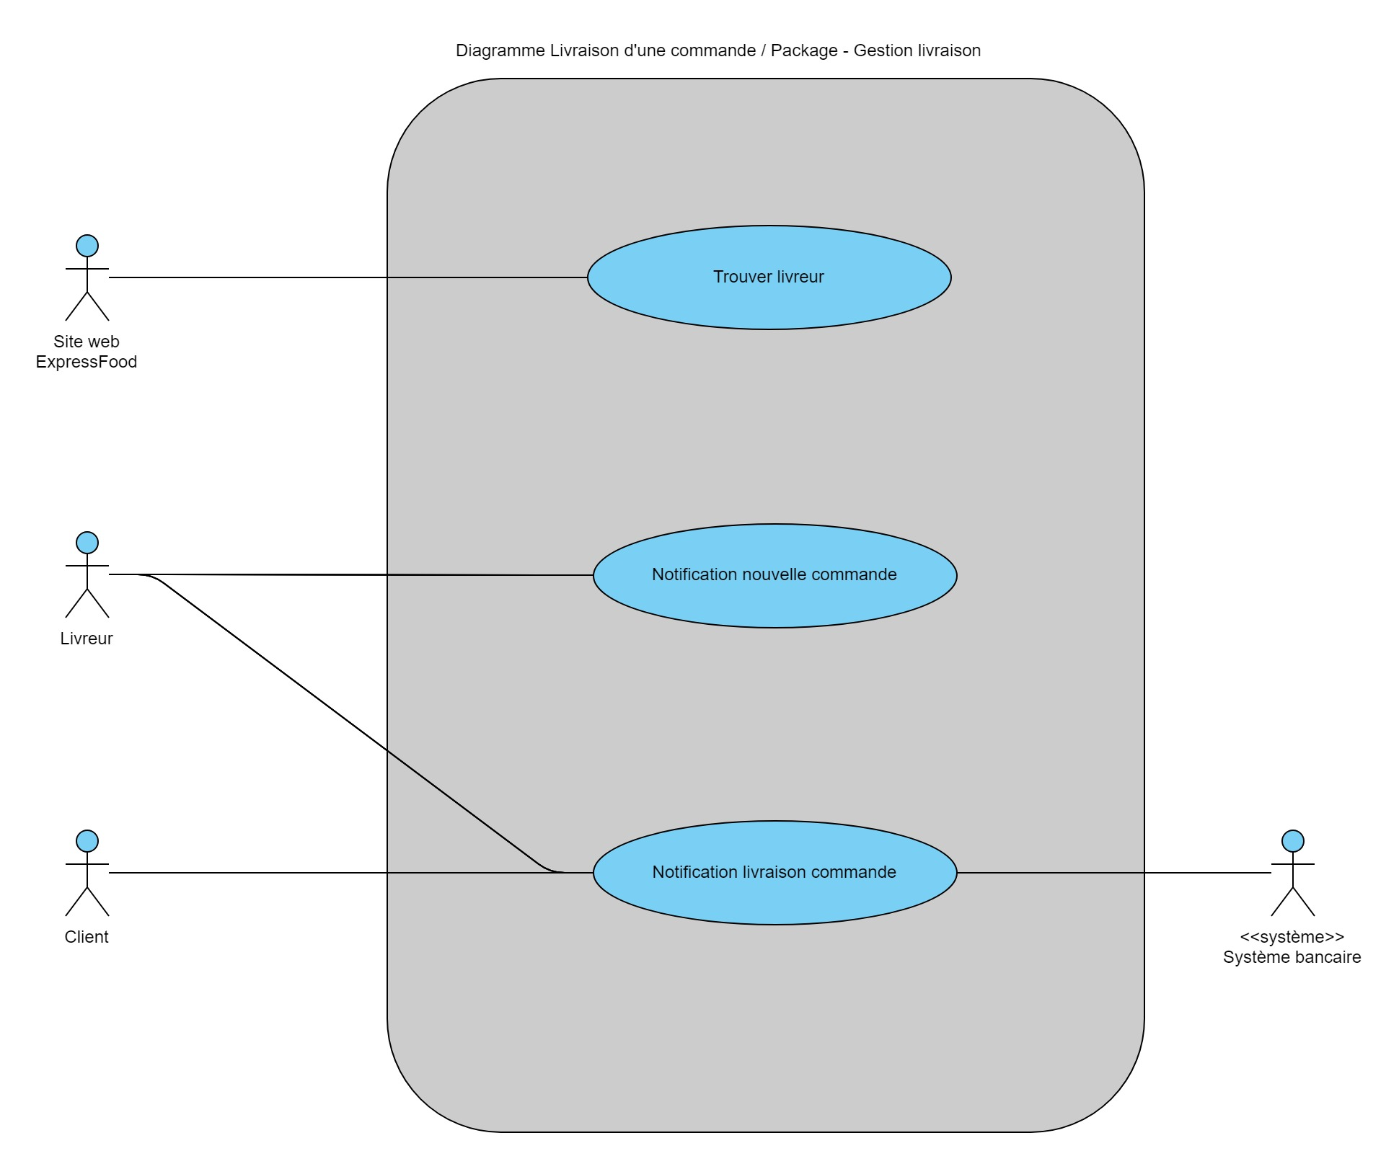
6.a) Cas d’utilisation – Livraison d’une commande
La banque rémunère les livreurs à la livraison

Slide 9
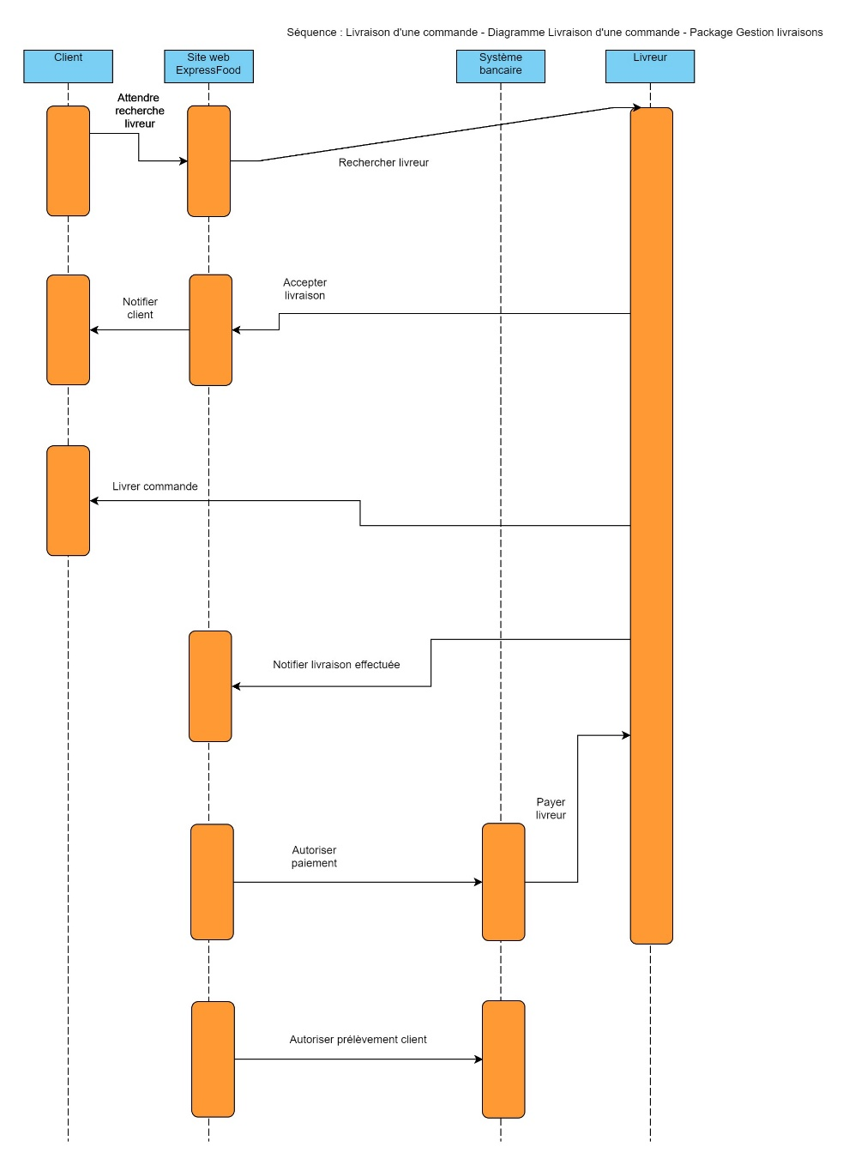
6.b) Séquences – Livraison d’une commande
5 acteurs :
Client
Site web
Admin
Banque
Livreur
Recherche livreur
Livraison
Paiement livreur
Prélèvement client

Slide 10
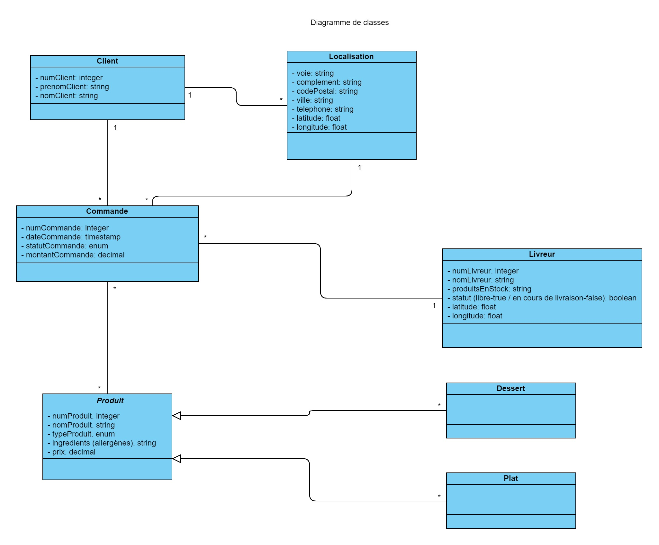
7) Diagramme de classes
5 classes:
Client
Commande
Localisation
Livreur
Produit
2 classes filles:
Dessert
Plat
Champ ingrédient : peut servir à intégrer une description du produit

Slide 11
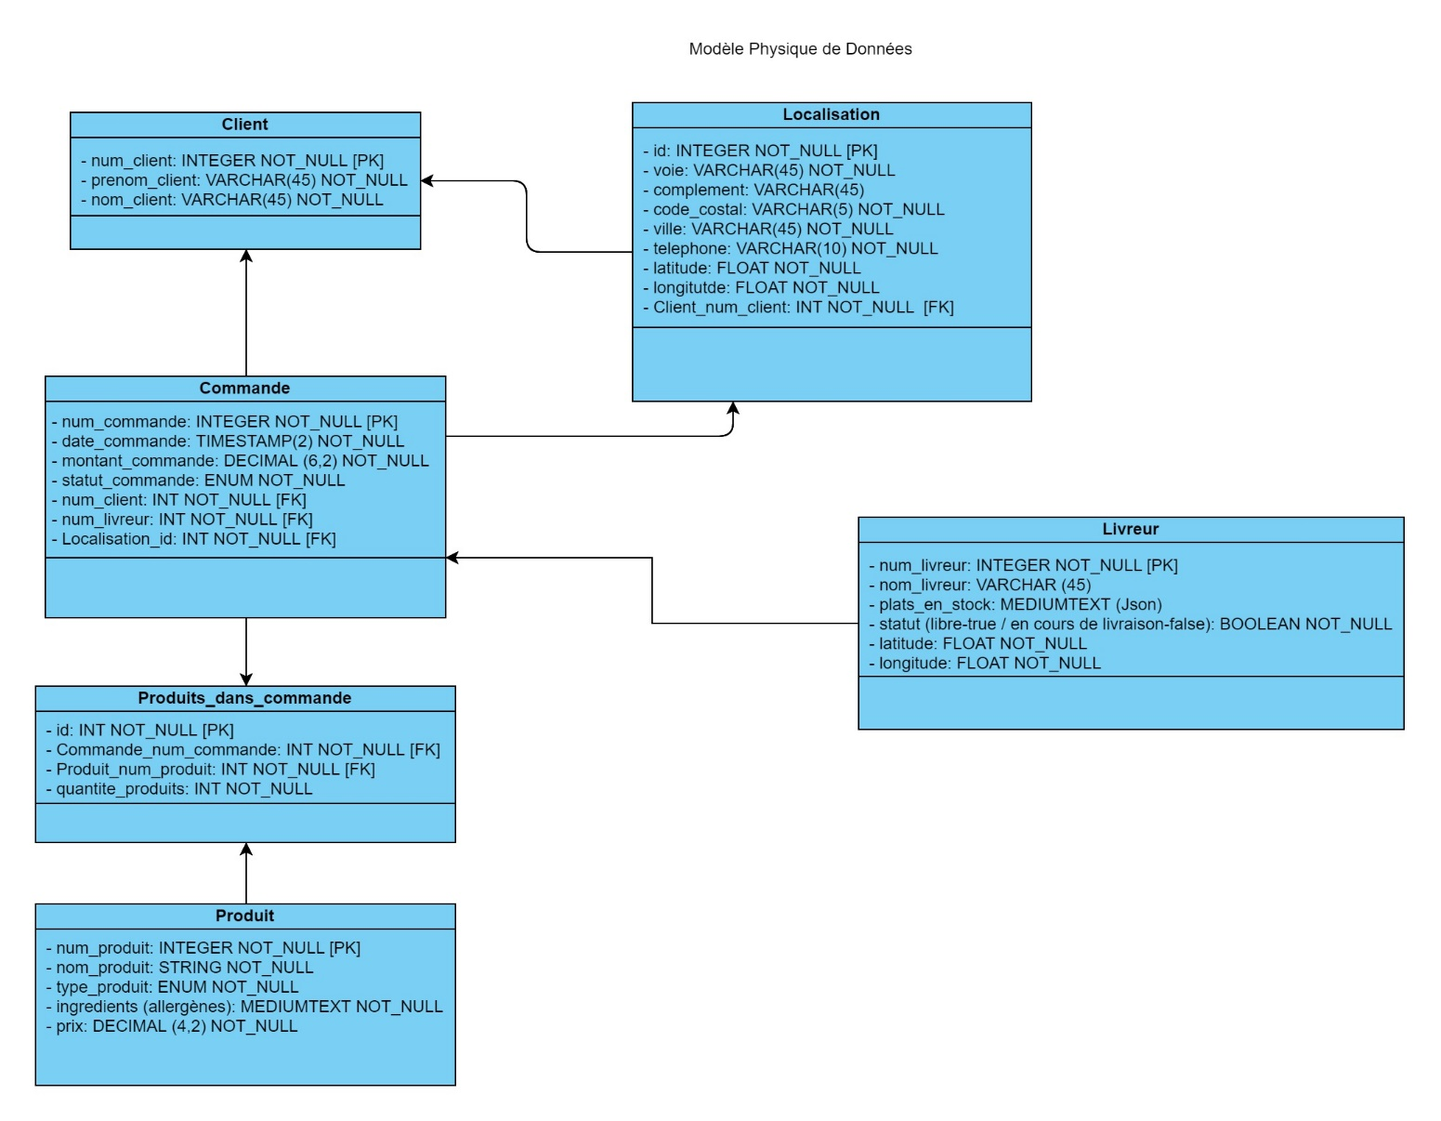
8) Modèle Physique de Données
Une architecture relationnelle a été privilégiée:
Informations fixes dans le temps

Slide 12
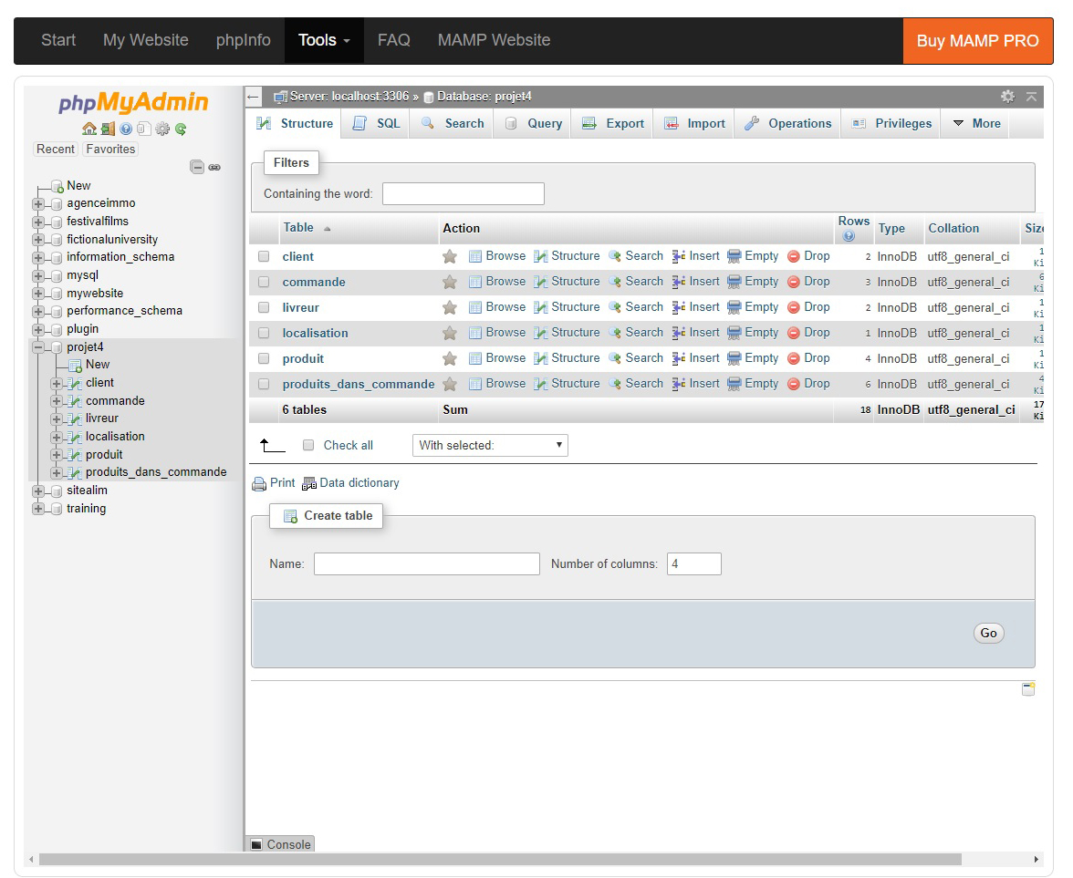
9) Base de Données
6 tables:
Client
Commande
Localisation
Livreur
Produit
Produits_dans_commande

Slide 13
Modifications / Evolutions futures
1
Validation manuelle commande
Un serveur valide les commandes avant ou après la phase d’empreinte bancaire. Peut ralentir le fonctionnement mais permettre de gérer des cas atypiques : edge cases.
2
Archives
Création d’une table Archives, afin de conserver les données des commandes passées mais purger les données sensibles : adresses, noms clients…
3
Statistiques
Ajout d’un package Statistiques, permettant à l’Admin d’obtenir des statistiques sur les ventes, plats préférés, temps moyens de livraison…

Slide 14
Agence WebDesign
Vous remercie pour votre confiance et de votre attention
Tél:…
Email…

